Slide 1
T04 · 오늘의 진짜 정보판
데이터가 안 올 때도 정직한 정보판
Upbit BTC/KRW 일봉을 매일 기록하고 실패에도 마지막 정상값과 현재 상태를 설명합니다.
실제 공개 데이터 합성 장애 5종 KST 일별 기록 스크린샷 SHA-256
공개 결과 https://realtime-info-board-t04.vercel.app/ 소스 github.com/stulss/realtime-info-board-t04
1

Slide 2
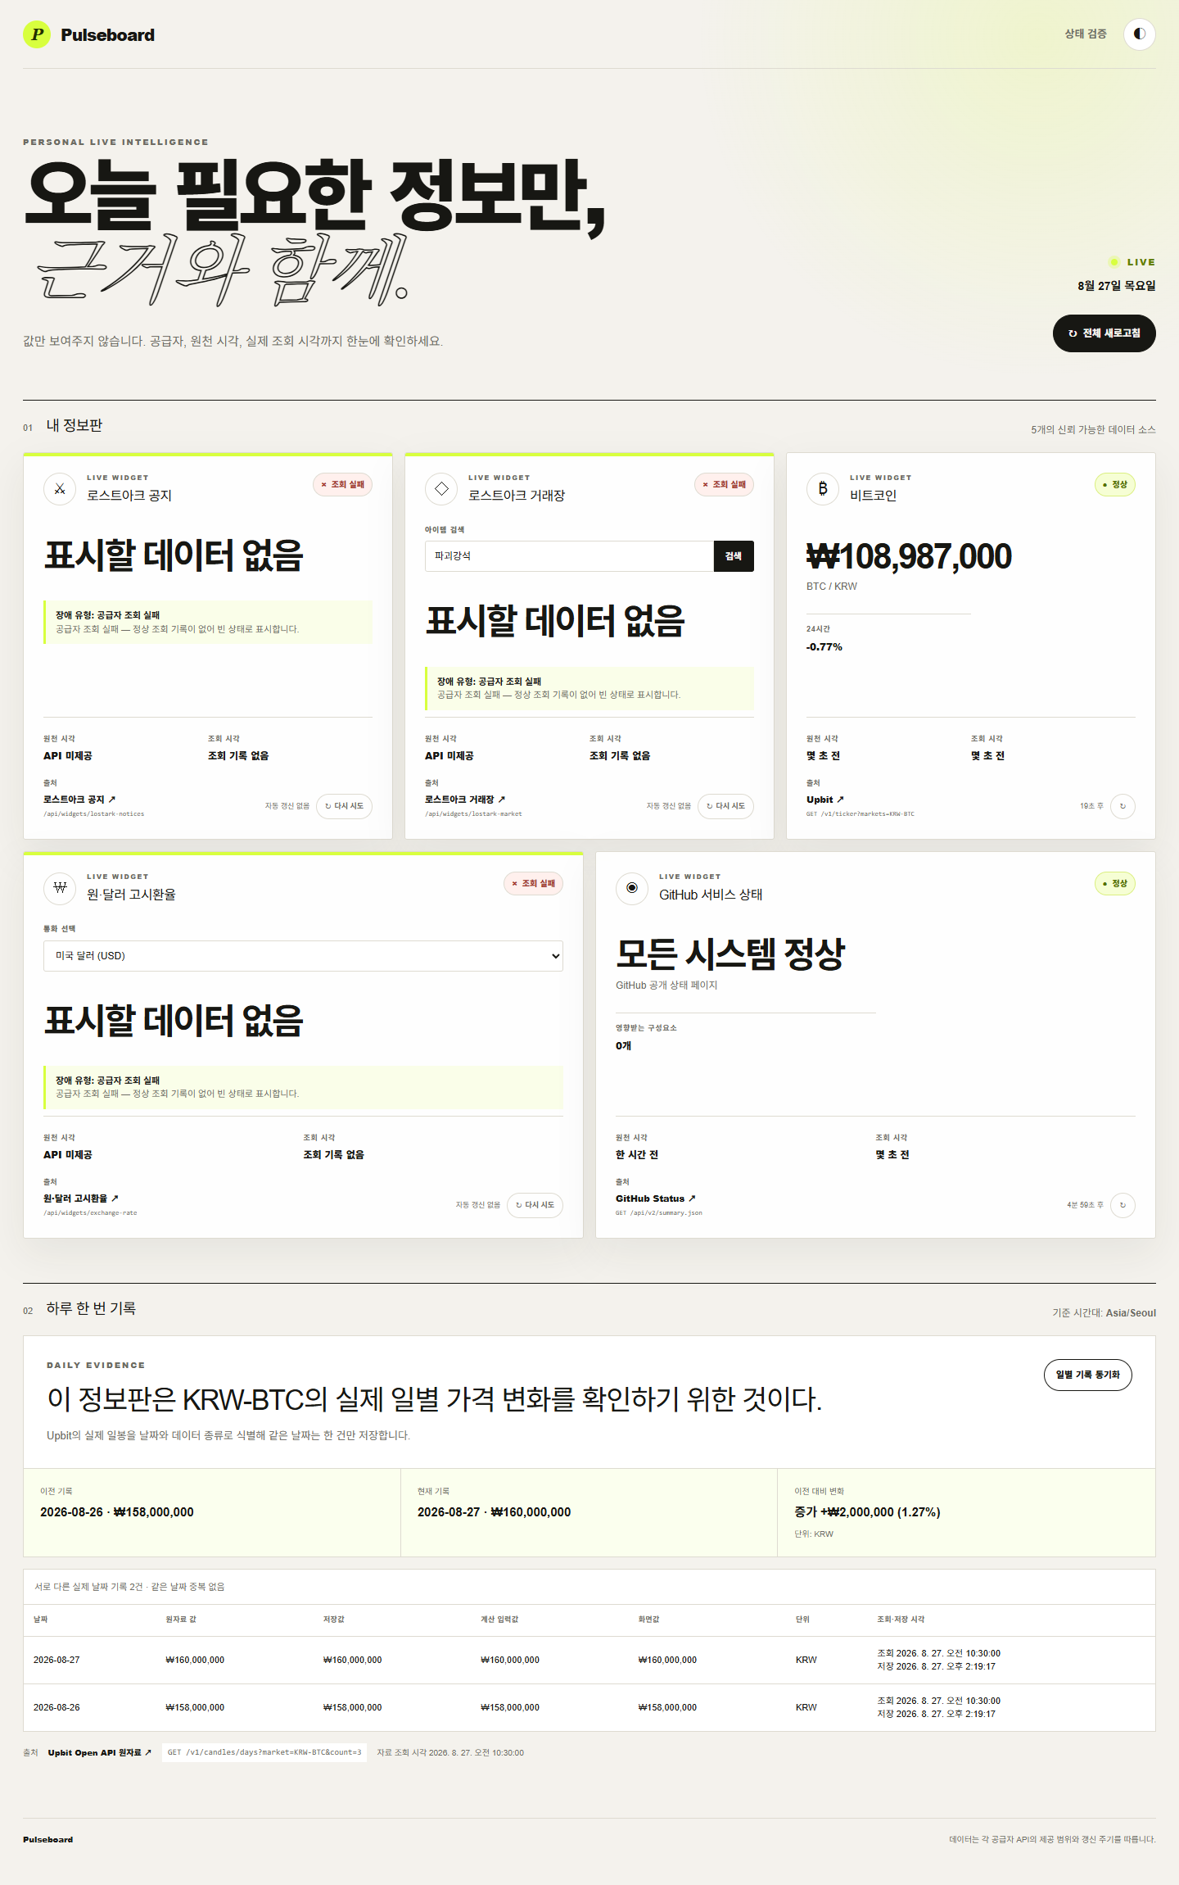
T04 · 오늘의 진짜 정보판
프로젝트 개요
값·출처·시각·실패 상태·어제 대비 변화를 한 화면에 구성
2

Slide 3
T04 · 오늘의 진짜 정보판
기능 안내
• / — 실시간 카드, 일별 기록, 비교값, 출처 링크 • /verification — 다섯 합성 장애, stale/empty, 다시 시도 • Upbit 원자료 — 실제 일봉 값과 KST 관측 시각
3

Slide 4
T04 · 오늘의 진짜 정보판
데이터 호출 구조
비밀값을 브라우저·배포 파일·네트워크 응답에 남기지 않는 서버 경계
• 브라우저 → Next.js Route Handler • provider adapter → Upbit 공개 API • 응답 스키마 검증 → 화면·일별 기록 • 브라우저는 외부 provider를 직접 호출하지 않음
4

Slide 5
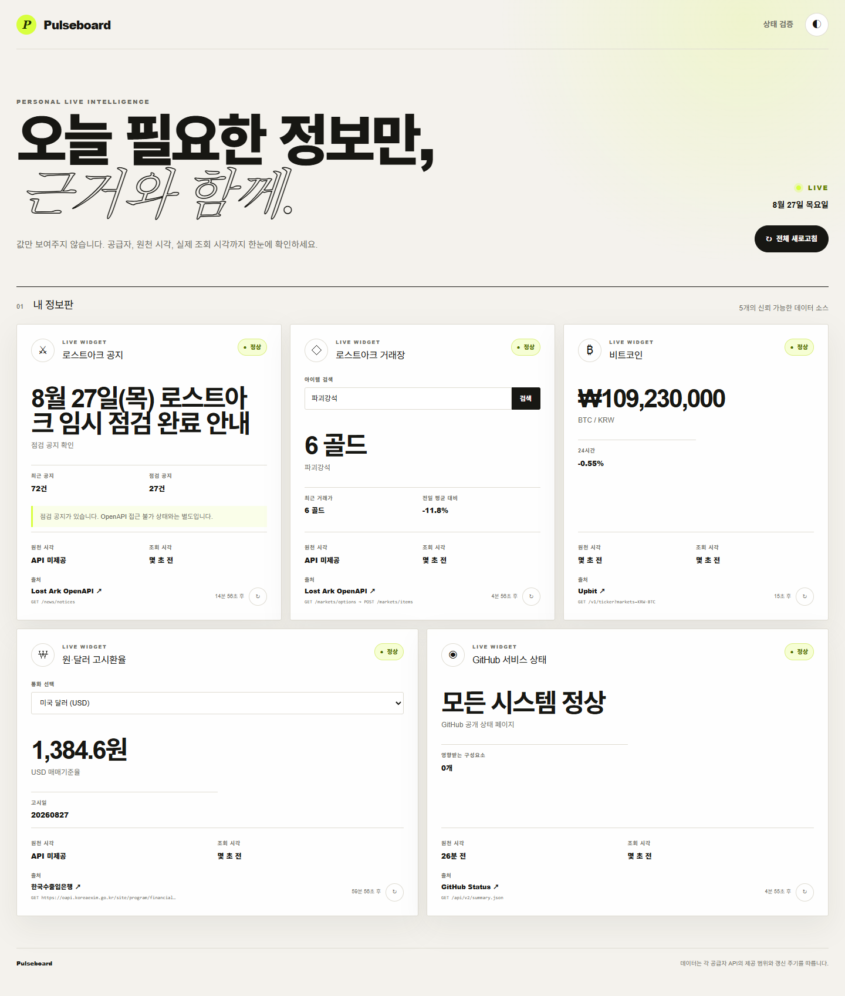
T04 · 오늘의 진짜 정보판
CARD 1 · 값·단위·출처·두 시각
현재값·KRW·Upbit 출처·원천 관측 시각·조회 시각을 같은 화면에서 확인
5

Slide 6
T04 · 오늘의 진짜 정보판
공개 대시보드 전체
실제 공개 원천과 T04 일별 기록 영역
6

Slide 7
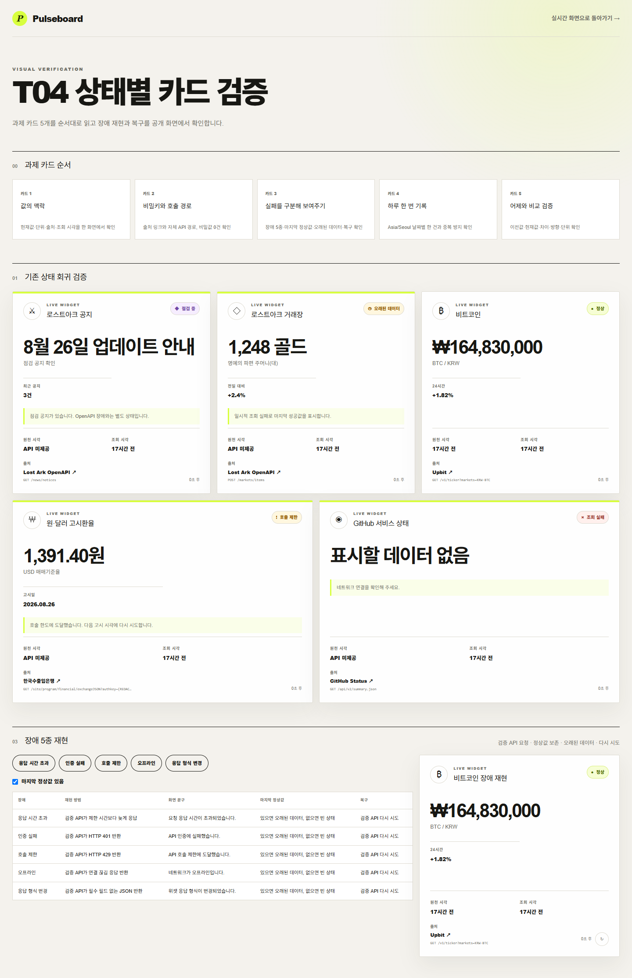
T04 · 오늘의 진짜 정보판
상태별 카드
fresh · stale · provider error · empty를 구분
7

Slide 8
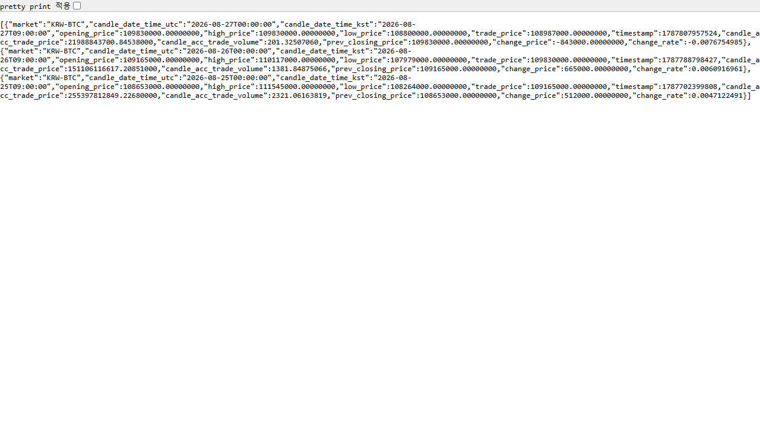
T04 · 오늘의 진짜 정보판
CARD 2 · 출처를 한 번 클릭
Upbit 공개 원자료 페이지가 새 탭에서 열림
8

Slide 9
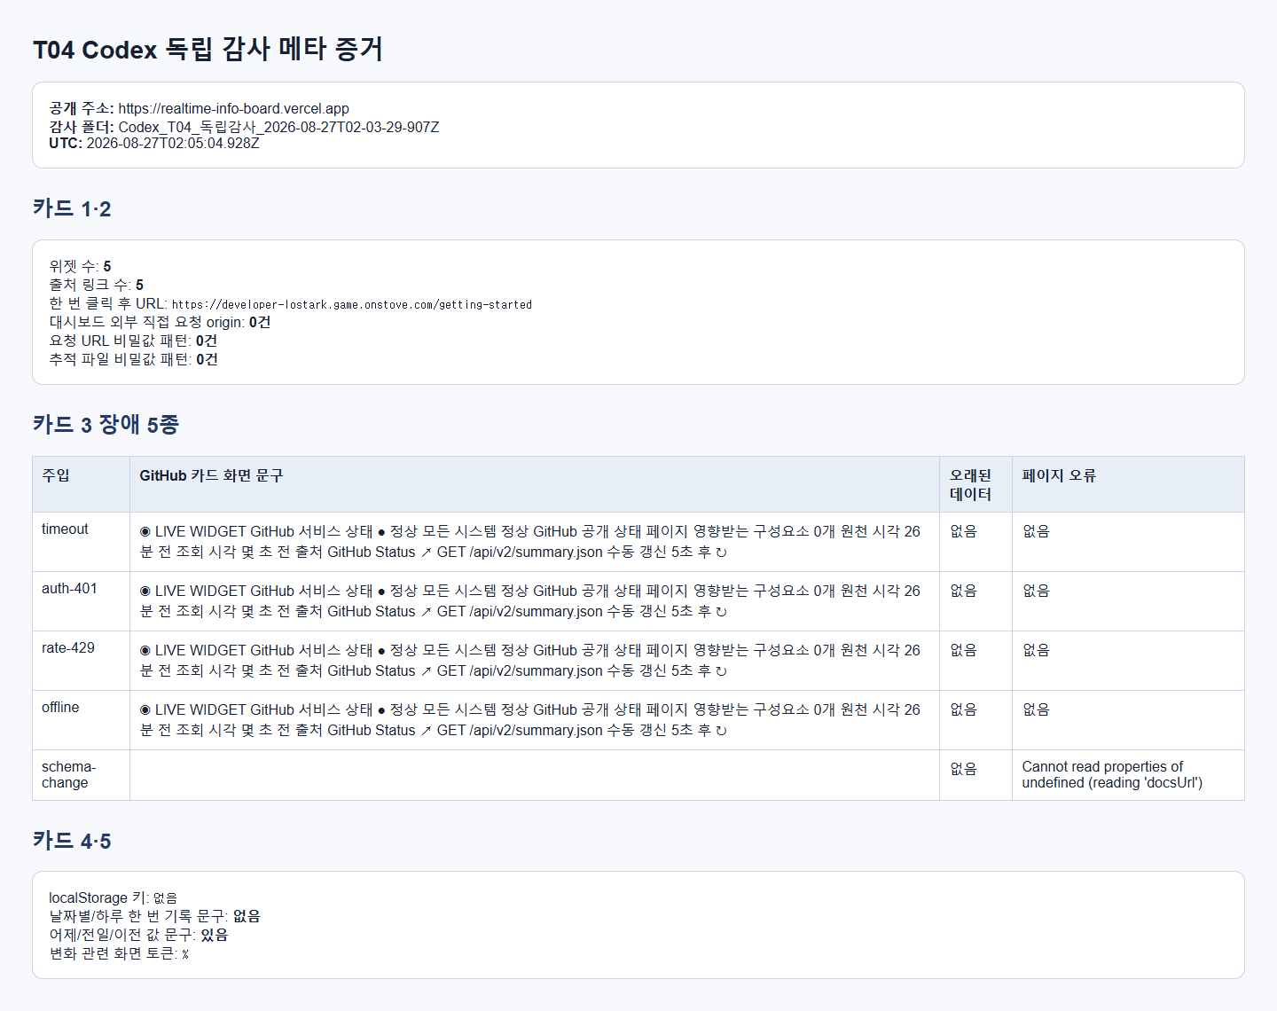
T04 · 오늘의 진짜 정보판
비밀 없는 호출
브라우저 외부 요청·소스·배포 파일·Git 비밀값 검사 0건
9

Slide 10
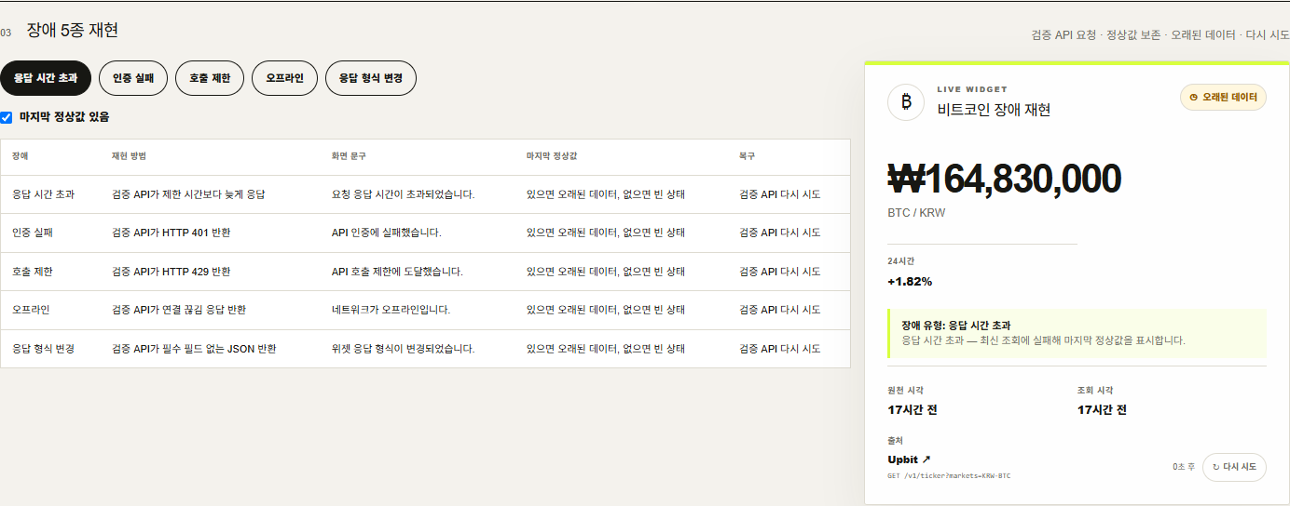
T04 · 오늘의 진짜 정보판
CARD 3 · 다섯 실패 검증
모든 실패는 합성 시험값이며 실제 날짜 기록을 대체하지 않음
10

Slide 11
T04 · 오늘의 진짜 정보판
실패 1 · timeout
느린 응답을 시간 초과로 분리하고 다시 시도 제공
11

Slide 12
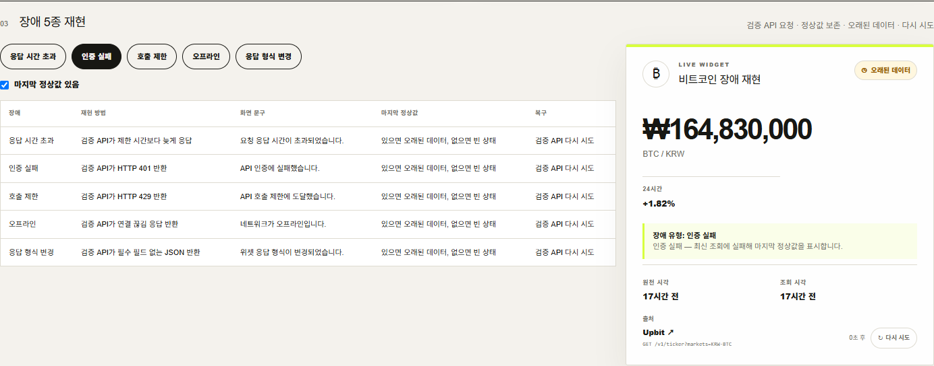
T04 · 오늘의 진짜 정보판
실패 2 · 401/403 인증 거절
외부 원천 인증 실패를 일반 오류와 구분
12

Slide 13
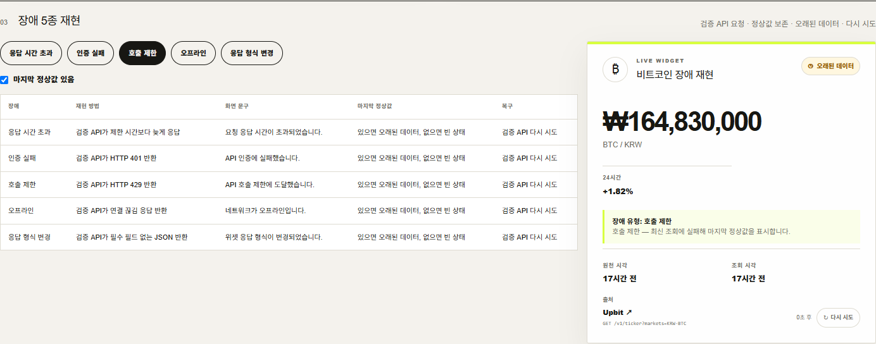
T04 · 오늘의 진짜 정보판
실패 3 · 429 호출 제한
호출 제한 상태와 다음 행동을 별도 표시
13

Slide 14
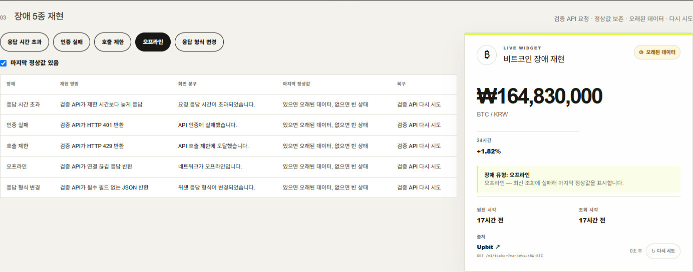
T04 · 오늘의 진짜 정보판
실패 4 · 오프라인
연결 실패를 별도 오프라인 상태로 표시
14

Slide 15
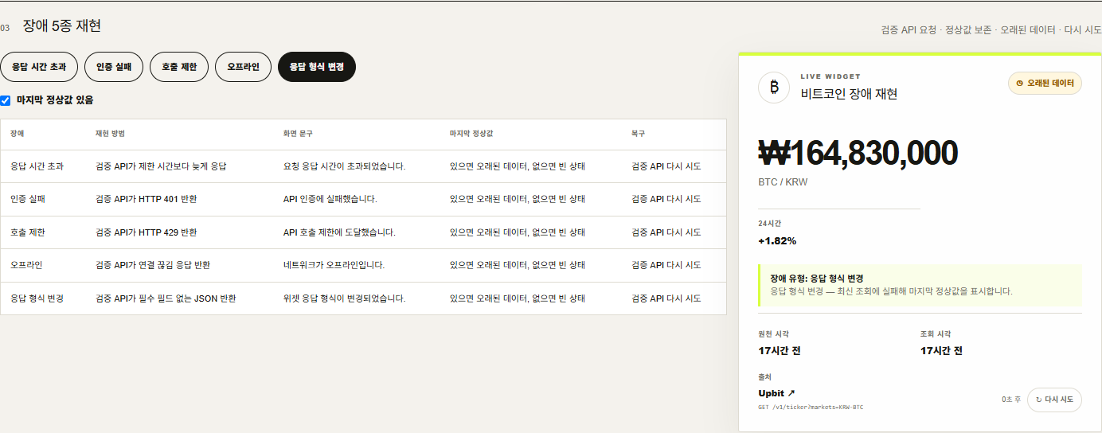
T04 · 오늘의 진짜 정보판
실패 5 · 응답 형식 변경
필수 필드가 없는 JSON을 정상 데이터로 사용하지 않음
15

Slide 16
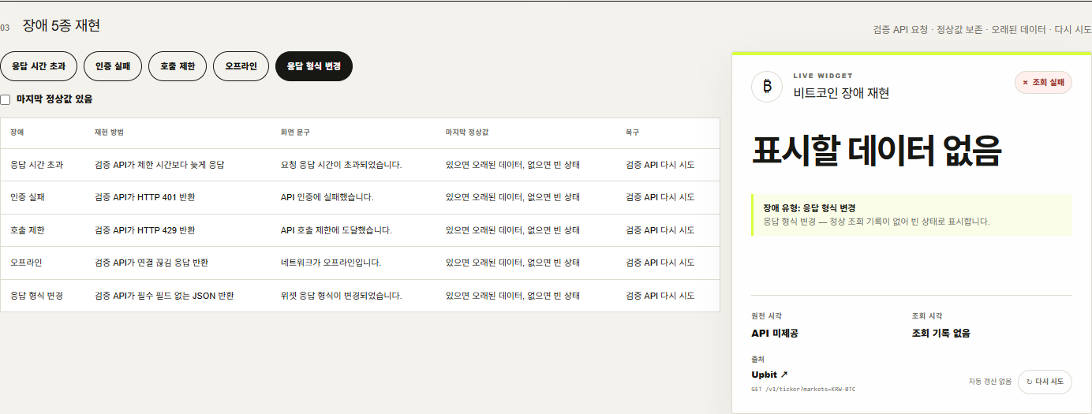
T04 · 오늘의 진짜 정보판
정상값이 없으면 빈 상태
값을 꾸며내지 않고 표시할 데이터 없음으로 안내
16

Slide 17
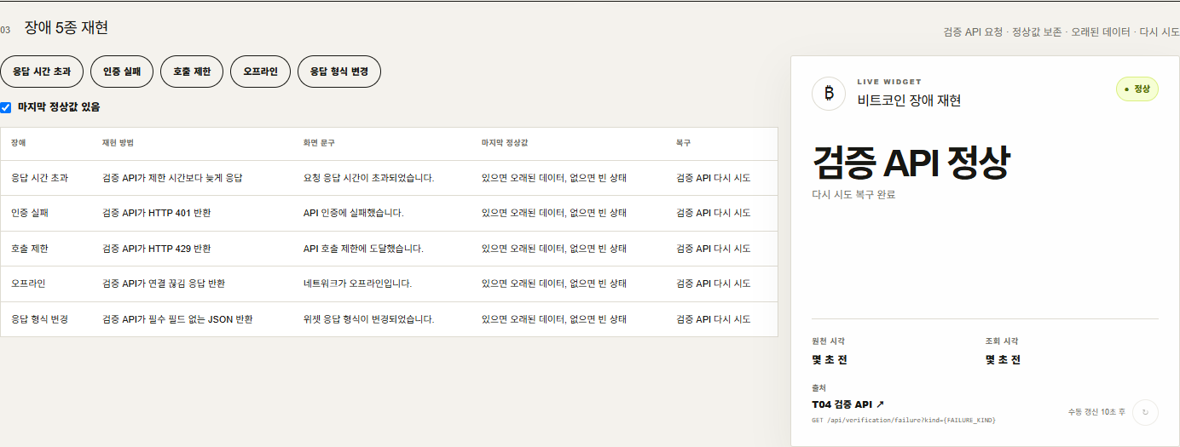
T04 · 오늘의 진짜 정보판
다시 시도 후 정상 복구
복구 후 fresh 상태와 정상 데이터로 돌아옴
17

Slide 18
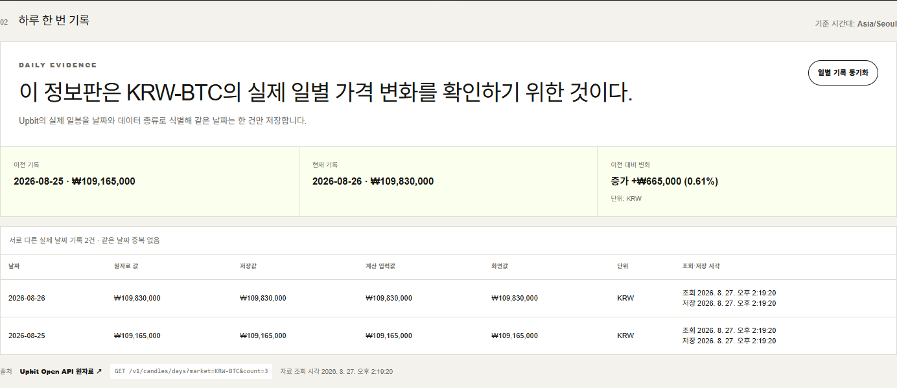
T04 · 오늘의 진짜 정보판
CARD 4 · 하루 한 줄
Asia/Seoul 날짜+데이터 종류 고유키로 같은 날 중복 방지
18

Slide 19
T04 · 오늘의 진짜 정보판
CARD 5 · 실제 두 날짜 대조
2026-08-25 109,165,000 → 2026-08-26 109,830,000 KRW
19

Slide 20
T04 · 오늘의 진짜 정보판
어제 대비 손계산
• 109,830,000 - 109,165,000 = +665,000 KRW • (665,000 / 109,165,000) × 100 = 0.6091…% • 화면 반올림 결과 +0.61%와 일치 • 방향·차이·단위·변화율을 같은 계산 규칙으로 재검산
20

Slide 21
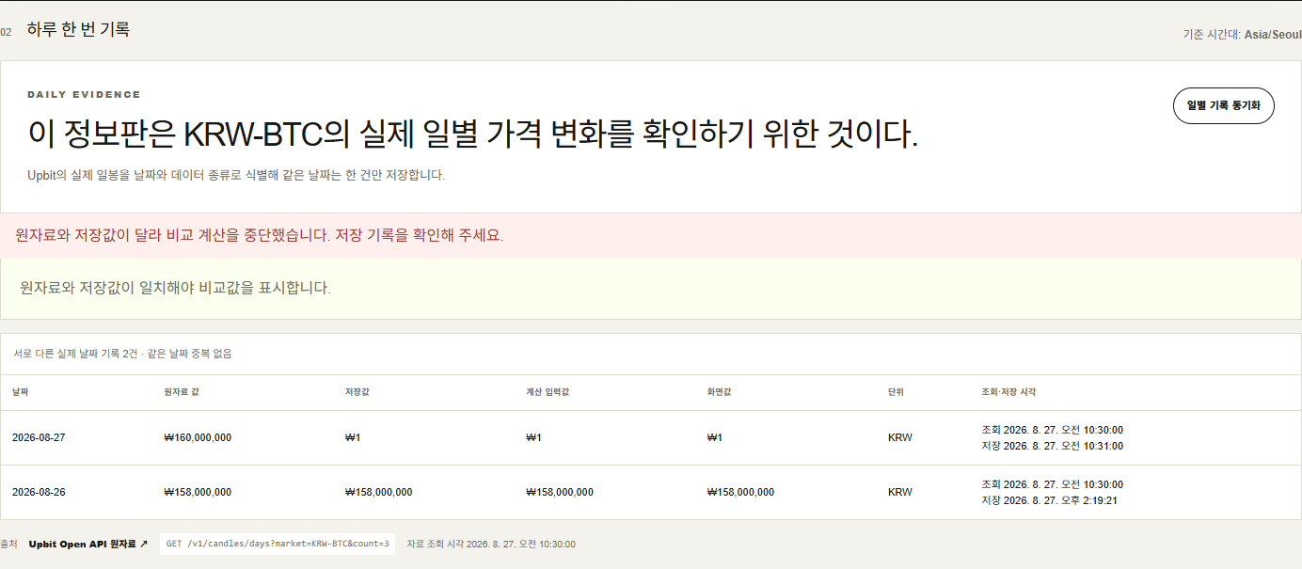
T04 · 오늘의 진짜 정보판
원자료와 저장값이 다르면 중단
불일치 데이터를 정상 비교값처럼 표시하지 않는 방어 동작
21

Slide 22
T04 · 오늘의 진짜 정보판
자동 검증
• ESLint 통과 • TypeScript typecheck 통과 • Vitest 41개 통과 • production build 통과 • Playwright E2E 9개 통과 • 스크린샷별 SHA-256 기록
22

Slide 23
T04 · 오늘의 진짜 정보판
증거 보관 · 덮어쓰기 방지
실행마다 UTC timestamp 폴더 생성 · 기존 대상이 있으면 중단
23

Slide 24
T04 · 오늘의 진짜 정보판
30초 검증 안내
• 1. 공개 주소에서 값·단위·출처·두 시각·KST 확인 • 2. 일별 두 행과 변화값 확인 후 출처 링크 한 번 클릭 • 3. /verification에서 장애 5종·빈 상태·복구 확인 • 통과: 현재/오래된/빈 상태와 실패 문구가 구분되고 계산이 일치
24

Slide 25
T04 · 오늘의 진짜 정보판
최종 상태와 AI 판단
완료
보류
공개 주소 · 데이터 맥락 · 비밀값 0건 장애 5종 · stale/empty/retry · 중복 방지 실제 원천 2건 대조 · 문서와 증거
실제 다음 KST 날짜 앱 재실행 제공되지 않은 public asset SHA-256 합성값은 실제 기록으로 주장하지 않음
AI에게 맡긴 일
오류 분기·일별 기록·자동 검증·증거 문서화
직접 판단한 일
공개 원천 선택, KST·단위·계산 규칙 대조
따르지 않은 제안
합성 값을 실제 날짜 기록처럼 저장하지 않음
전체 원고: docs/T04_제출자료_원고.md
25

Slide 26
T04 · 오늘의 진짜 정보판
기획 배경과 사용자
README.md · 계획.md · docs/01_기획.md
• 대상: 매일 BTC/KRW 움직임을 빠르게 확인하려는 사용자 • 문제: 현재값만으로는 출처·시각·실패 여부를 판단하기 어려움 • 해결: 데이터 맥락·실패 상태·일별 변화·검증 근거를 한 화면에 결합 • 기존 대시보드 구조를 보존하고 T04 요구 기능만 확장
26

Slide 27
T04 · 오늘의 진짜 정보판
기술 선택과 구조
계획.md · Codex_작업지시서.md · 작업내역_체크리스트.md
• Next.js + TypeScript + React + TanStack Query • Route Handler로 비밀값과 외부 호출 경계 관리 • provider adapter로 응답 변환·검증 책임 분리 • 공통 cache·dedupe·timeout·retry·stale fallback 재사용 • localStorage에는 공개 일별 기록만 저장
27

Slide 28
T04 · 오늘의 진짜 정보판
배포와 운영
공개 주소 · 서버 전용 환경변수 · 새 시크릿 창 무로그인 접근
28

Slide 29
T04 · 오늘의 진짜 정보판
트러블슈팅과 복구
HTTP 상태 분리 · offline/timeout 분리 · schema 경계 검증 · 실제 timeout은 보류 기록
29

Slide 30
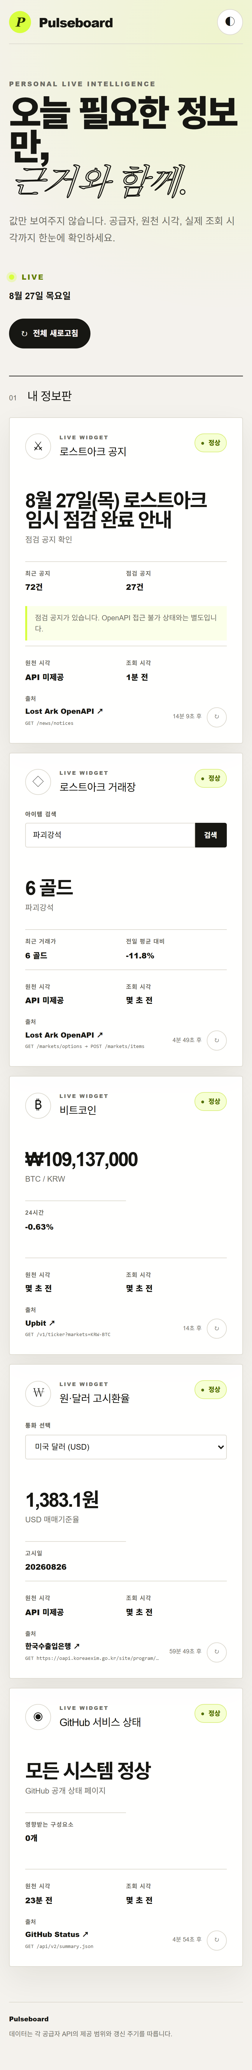
T04 · 오늘의 진짜 정보판
작업 원칙 · 모바일 검증
원본 복사본 작업 · 기존 코드/테스트 보존 · 증거 덮어쓰기 금지
30

Slide 31
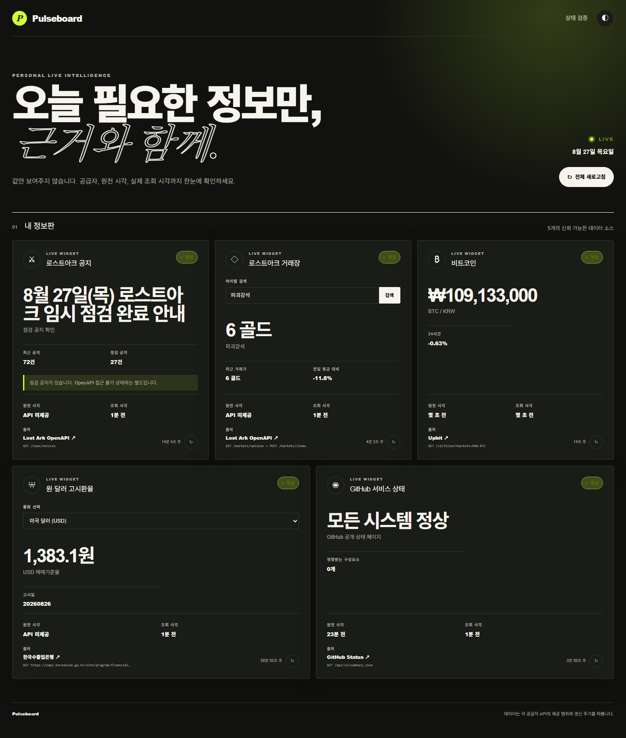
T04 · 오늘의 진짜 정보판
문서·증거 색인 · 다크모드
기획·배포·체크리스트·검증안내·AI 3줄·트러블슈팅·스크린샷·SHA-256
31

Slide 32
T04 · 오늘의 진짜 정보판
포트폴리오 요약과 결론
docs/포트폴리오_추가용_소개글.md · docs/AI_3줄.md
• 정상 데이터만 꾸미는 화면이 아니라 실패를 종류별로 설명하는 정보 제품 • 마지막 정상값 보존과 실제 기록 변화 재검산 • 자동 테스트와 덮어쓰기 불가 스크린샷 증거 • 완료와 보류를 분리하고 합성값을 실제 기록으로 주장하지 않음
32

